Slide 1

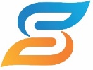
코딩-I
3주차 형변환과 배열
전 민호

Slide 2

Table of CONTENTS
01
형변환
02
배열
03
실전 학습

Slide 3

Part 01.
형변환
형변환이란?
데이터의 형식이 다르지만 바꾸는 것
보통 작은 메모리를 담는 변수에서 큰 메모리의 변수로 변환 시 데이터의 손실이 없으나, 반대의 경우 데이터 손실이 발생할 수 있음
1
1
1
1

Slide 4


Part 01.
형변환
형변환 실습 - I
int(정수) → float(실수) (묵시적 형변환)
float → int (명시적 형변환)

Slide 5
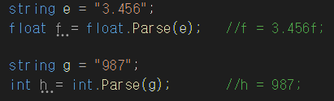

Part 01.
형변환
형변환 실습 - II
문자형 데이터를 숫자로 변환
주요 함수 : parse()
여러 데이터를 문자형 데이터로 변환(문자형 데이터: String)
주요 함수 : ToString()

Slide 6
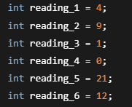

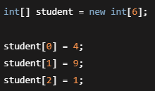
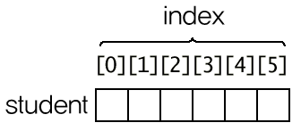
Part 02.
배열
배열이란?
동일한 타입의 변수를 모아 놓은 데이터의 집합

Slide 7
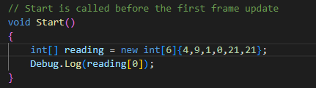

Part 02.
배열
배열실습 - I

Slide 8
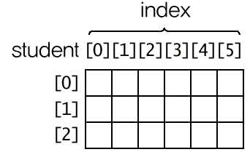

Part 02.
배열
다차원 배열이란?
여러 개의 차원을 다루는 배열

Slide 9
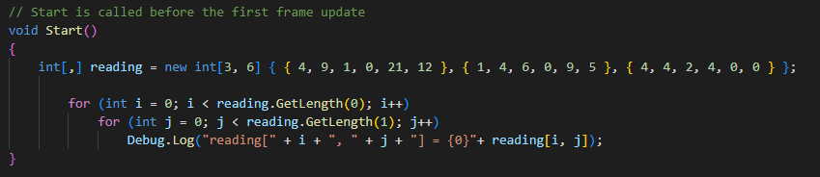
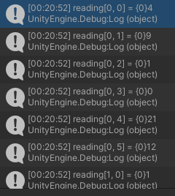
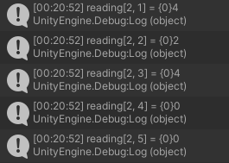

Part 02.
배열
다차원 배열 실습
더 많은 차원이 존재하지만
복잡하기 때문에 잘 사용되지 않음

Slide 10
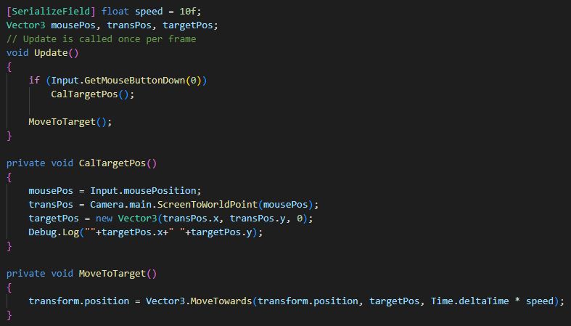
Part 03.
실전 학습

